Slide 1
模块八 液压传动与气压传动 8-1 液压传动概述
8-1 液压传动概述
宣城市信息工程学校在线精品课程--《机械基础》
Notes:
Background provided by m62 Visualcommunications, visit www.m62.net for more information

Slide 2
模块八 液压传动与气压传动 8-1 液压传动概述
宣城市信息工程学校在线精品课程--《机械基础》
Notes:
Background provided by m62 Visualcommunications, visit www.m62.net for more information

Slide 3
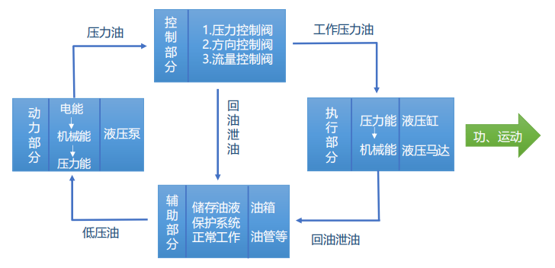
模块八 液压传动与气压传动 8-1 液压传动概述
一、液压传动的工作原理
液压传动是以液体作为工作介质，并利用液体的压力来传递动力和进行控制的一种传动方式。
负
载
宣城市信息工程学校在线精品课程--《机械基础》
Notes:
Background provided by m62 Visualcommunications, visit www.m62.net for more information

Slide 4
模块八 液压传动与气压传动 8-1 液压传动概述
二、液压传动系统的组成
将机械能转
换为液压能
控制液体
压力、流量、
流动方向
将液压能转
换为机械能
保护系统、
正常工作
宣城市信息工程学校在线精品课程--《机械基础》
Notes:
Background provided by m62 Visualcommunications, visit www.m62.net for more information

Slide 5
模块八 液压传动与气压传动 8-1 液压传动概述
一、液压传动的工作原理
液压千斤顶
泵的吸油过程
泵的压油过程
工作原理图
宣城市信息工程学校在线精品课程--《机械基础》
Notes:
Background provided by m62 Visualcommunications, visit www.m62.net for more information

Slide 6
模块八 液压传动与气压传动 8-1 液压传动概述
三、液压传动系统的图形符号
磨床工作台液压传动系统
结构示意图
宣城市信息工程学校在线精品课程--《机械基础》
Notes:
Background provided by m62 Visualcommunications, visit www.m62.net for more information

Slide 7
模块八 液压传动与气压传动 8-1 液压传动概述
三、液压传动系统的图形符号
磨床工作台液压传动系统
1-油箱；
2-滤油器；
3-液压泵；
4-节流阀；
5、7、11、14-油管；
6-手动换向阀；
8-液压缸；
9-活塞；
10-工作台；
12-操纵手柄；
13-溢流阀
用图形符号绘制
宣城市信息工程学校在线精品课程--《机械基础》
Notes:
Background provided by m62 Visualcommunications, visit www.m62.net for more information

Slide 8
模块八 液压传动与气压传动 8-1 液压传动概述
四、液压传动的特点
液压传动与机械传动、电气传动等相比，具有如下特点。
优点： 1、可实现无极调节；
2、能传递较大的功率；
3、易于实现过载保护；
4、易于实现标准化、系列化和通用化；
5、易于实现“机— 电—液—光”一体化控制。
缺点： 1、易泄漏，传动效率低，传动比不如机械传动准确； 2、液压元件结构精密，制造精度较高，给使用和维修带来一定困难； 3、对油温变化比较敏感，不易在温度很高或很低的条件下工作； 4、系统发生故障时，原因不易查明，且工作介质被污染后，会造成液压元件阀芯卡死等现象，使系统不能正常工作。
宣城市信息工程学校在线精品课程--《机械基础》
Notes:
Background provided by m62 Visualcommunications, visit www.m62.net for more information

Slide 9
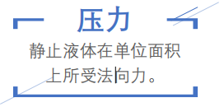
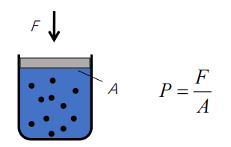
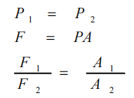
模块八 液压传动与气压传动 8-1 液压传动概述
五、液压传动的基本概念
P ---液体压力，单位为Pa。
F ---液体受到的外力，单位为N。
A ---液体表面承压面积，单位为㎡。
静压传递原理（帕斯卡原理）
密封容器内静止液体任意一点压力将等值传递到液体各点。
宣城市信息工程学校在线精品课程--《机械基础》
Notes:
Background provided by m62 Visualcommunications, visit www.m62.net for more information

Slide 10
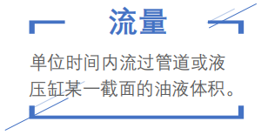
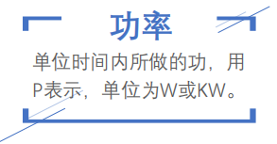
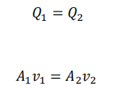
模块八 液压传动与气压传动 8-1 液压传动概述
五、液压传动的基本概念
流量连续性原理
密封单位时间内流体通过任意截面的液体质量相等，即流量相等。
宣城市信息工程学校在线精品课程--《机械基础》
Notes:
Background provided by m62 Visualcommunications, visit www.m62.net for more information

Slide 11
模块八 液压传动与气压传动 8-1 液压传动概述
五、液压传动的基本概念
课堂练习：已知小活塞1的面积A₁=1.13X10⁻⁴m²,大活塞2的面积 A₂=9.62X10⁻⁴m²，油管5的横截面积A₃=0.13X10⁻⁴m² （1）假定施加载小活塞上的力F₁=5.78X10³N，试问能顶起多重的重物？（2）假定小活塞1的下压速度为0.2m/s，试求大 活塞2的上升速度和油管5内液体的平均流速。
宣城市信息工程学校在线精品课程--《机械基础》
Notes:
Background provided by m62 Visualcommunications, visit www.m62.net for more information

Slide 12
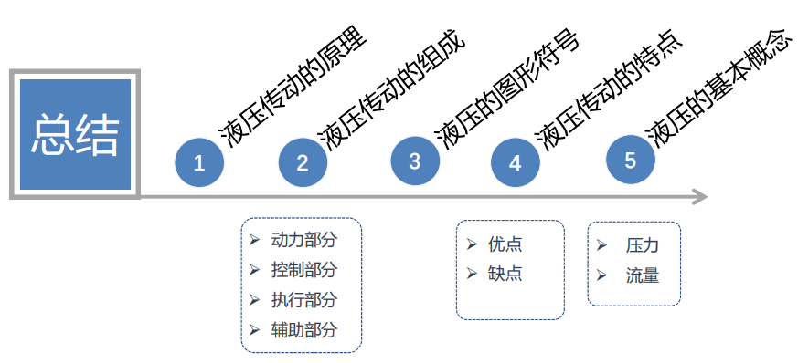
模块八 液压传动与气压传动 8-1 液压传动概述
宣城市信息工程学校在线精品课程--《机械基础》
Notes:
Background provided by m62 Visualcommunications, visit www.m62.net for more information

